Slide 1
AUSBILDUNG FEUERWEHR
PLANSPIEL:
BRANDMELDEANLAGE
Moderationsfolien für Ausbilder: Brandmeldeanlage im Pflegeheim
Muster-Ausbildung der Plattform Feuerwehr Wissen · Stand Oktober 2026
Planspiel · Brandmeldeanlage · Ausbildung · 1
feuerwehr-wissen-bb.de

Slide 2
AGENDA UND AUSBILDUNGSSCHWERPUNKTE
KAPITEL 1
KAPITEL 2
KAPITEL 3
KAPITEL 4
Einführung und Lage.
Erkundung und Lagemeldung.
Befehle und Folgen.
Auswertung.
Nach dieser Ausbildung kannst du …
› | „Anlage nicht zurückgestellt“ beachten,
› | Lage erkunden und Wichtiges vom Nebensächlichen trennen,
› | Befehle in sinnvoller Reihenfolge geben,
Planspiel · Brandmeldeanlage · Ausbildung · 2
feuerwehr-wissen-bb.de

Slide 3
KAPITEL 01
EINFÜHRUNG UND LAGE
Planspiel · Brandmeldeanlage · Ausbildung · 3
feuerwehr-wissen-bb.de

Slide 4
1.1 SO LÄUFT DIE ÜBUNG
ZIEL
ABLAUF
DAUER
Entscheidungen als Gruppenführer üben, ohne Zeitdruck des Einsatzes und ohne Risiko.
Lage lesen, erkunden, Lage melden, Befehle geben, eine Lage später, Auswertung.
Etwa 45 bis 60 Minuten, allein oder in Kleingruppen von zwei bis vier Personen.
Planspiel · Brandmeldeanlage · Ausbildung · 4
feuerwehr-wissen-bb.de

Slide 5
1.2 DIE ALARMMELDUNG
STICHWORT
B:BMA: Brandmeldeanlage ausgelöst, automatischer Melder
ORT
Lindenweg 4 (fiktiv), Pflegeheim Haus Lindenhof
MELDENDER
Aufschaltung der Brandmeldeanlage, keine Rückmeldung des Personals.
ALARMIERT
LF 10, HLF 20, ELW 1, DLK, RTW
DEINE ROLLE
Nachts löst die Brandmeldeanlage in einem Pflegeheim aus. Niemand sieht Rauch, aber ein zweiter Melder schlägt an.
Planspiel · Brandmeldeanlage · Ausbildung · 5
feuerwehr-wissen-bb.de

Slide 6
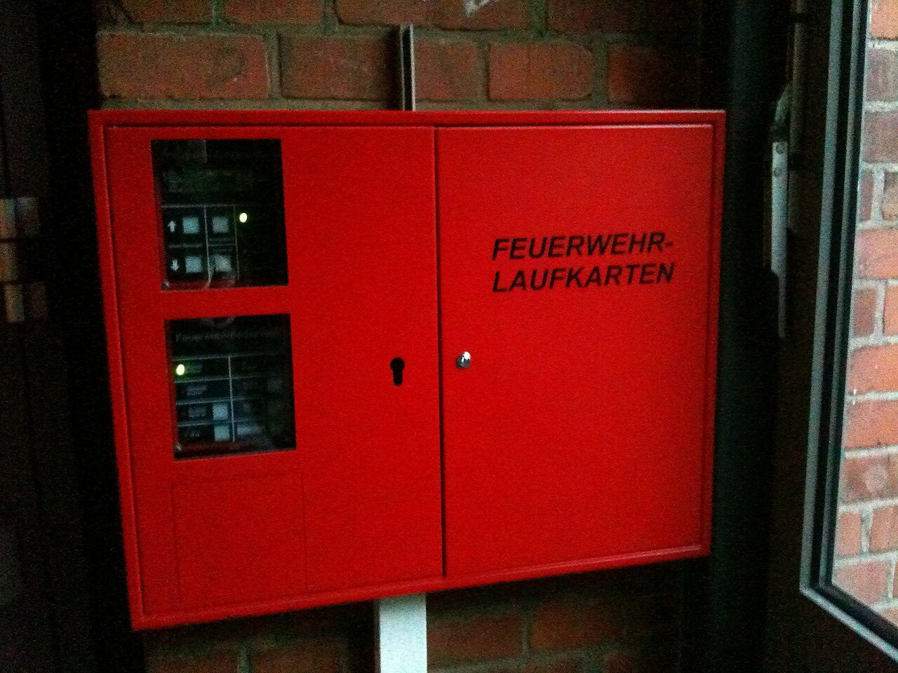
1.3 DIE LAGE BEIM EINTREFFEN
› | Du bist Gruppenführer auf dem LF 10 und erreichst als erstes Fahrzeug das Pflegeheim. Es ist drei Uhr nachts. Das HLF 20, der ELW 1, die Drehleiter und der Rettungswagen treffen kurz danach ein.
› | Beim Eintreffen siehst du: Das Haus liegt ruhig da, im Erdgeschoss brennt Notlicht. Am Haupteingang steht eine Pflegekraft und winkt. Von außen siehst du weder Flammen noch Rauch. In der Feuerwehr-Informationszentrale am Eingang leuchtet das Anzeigetableau.
› | Dir stehen die Fahrzeuge der Alarmierung zur Verfügung. Weitere Kräfte musst du nachfordern.
Foto: Benutzer:Juliabackhausen, Public domain
Planspiel · Brandmeldeanlage · Ausbildung · 6
feuerwehr-wissen-bb.de

Slide 7
1.4 FUNK UND RÜCKFRAGEN
› | Leitstelle: Die Brandmeldeanlage hat in Gruppe 14 ausgelöst, ein zweiter Melder ist hinzugekommen.
› | Leitstelle: Das Stichwort lautet „B:BMA“. Die Heimleitung ist telefonisch erreichbar.
Planspiel · Brandmeldeanlage · Ausbildung · 7
feuerwehr-wissen-bb.de

Slide 8
KAPITEL 02
ERKUNDUNG UND LAGEMELDUNG
Planspiel · Brandmeldeanlage · Ausbildung · 8
feuerwehr-wissen-bb.de

Slide 9
2.1 DIE ERKUNDUNG
Es stehen 16 Fragen zur Wahl, aber nur 7 dürfen gestellt werden.
› | Diskussion: Welche Fragen sind jetzt am wichtigsten? Warum?
› | Reihenfolge: Menschenleben, Gefahren, Einsatzstelle, Kräfte und Wasser.
› | Nicht erkunden: Was für die Einsatzentscheidung nichts bringt, kostet Zeit.
Planspiel · Brandmeldeanlage · Ausbildung · 9
feuerwehr-wissen-bb.de

Slide 10
2.2 DIE FRAGEN NACH GRUPPEN
MELDUNG
Welcher Melder hat ausgelöst (Feuerwehranzeigetableau)? · Haben mehrere Melder ausgelöst, ist ein Handtaster dabei? · Was sagt das Personal, gibt es Rauch oder Brandgeruch? · Gibt es eine mögliche Ursache für die Auslösung? · Wie heißt das Haus, wer ist der Träger?
PERSONEN
Wie viele Bewohner sind im Haus, wo liegen sie? · Wie beweglich sind die Bewohner im betroffenen Bereich? · Ist ein Ansprechpartner des Betreibers erreichbar? · Wann wurde das Haus gebaut?
OBJEKT
Hängt ein Feuerwehrplan in der Anlaufstelle? · Wie ist der Bereich gegen den Rest des Hauses abgetrennt? · Gibt es eine Löschanlage? · Wie komme ich ins Haus (Schlüsseldepot)? · Wie ist die Zufahrt für weitere Fahrzeuge? · Welche Kräfte habe ich, was ist unterwegs? · Welchen Pflegegrad haben die Bewohner?
Planspiel · Brandmeldeanlage · Ausbildung · 10
feuerwehr-wissen-bb.de

Slide 11
2.3 DIE WICHTIGEN FRAGEN UND IHRE ANTWORTEN
WELCHER MELDER HAT AUSGELÖST (FEUERWEHRANZEIGETABLEAU)?
Am Feuerwehranzeigetableau steht: Meldergruppe 14, 2. Obergeschoss Ostflügel, Melder 14/3, automatischer Rauchmelder. Seit 90 Sekunden leuchtet auch Melder 14/4 im Nachbarzimmer.
HABEN MEHRERE MELDER AUSGELÖST, IST EIN HANDTASTER DABEI?
Es sind zwei Melder in derselben Meldergruppe ausgelöst, kein Handdruckmelder. Die Anlage ist direkt auf die Leitstelle aufgeschaltet.
WAS SAGT DAS PERSONAL, GIBT ES RAUCH ODER BRANDGERUCH?
„Wir haben keinen Rauch gesehen, aber auf dem Flur im Ostflügel riecht es seit ein paar Minuten komisch. Ich habe die Tür zu Zimmer 214 noch nicht aufgemacht.“
WIE VIELE BEWOHNER SIND IM HAUS, WO LIEGEN SIE?
Das Haus hat 64 Bewohner. Im Ostflügel liegen 18, davon sind 11 bettlägerig. Nachts ist nur wenig Personal da.
HÄNGT EIN FEUERWEHRPLAN IN DER ANLAUFSTELLE?
In der Feuerwehr-Informationszentrale hängt der Feuerwehrplan. Der Ostflügel ist vom Mittelbau durch Brandschutztüren abgetrennt, die Aufzüge sind Feuerwehraufzüge.
Planspiel · Brandmeldeanlage · Ausbildung · 11
feuerwehr-wissen-bb.de

Slide 12
2.4 NEBENSÄCHLICHES KOSTET ZEIT
MERKE
Name des Hauses, Baujahr und Pflegegrade helfen bei der Erkundung nicht.
› | Wie heißt das Haus, wer ist der Träger?
› | Wann wurde das Haus gebaut?
› | Welchen Pflegegrad haben die Bewohner?
Planspiel · Brandmeldeanlage · Ausbildung · 12
feuerwehr-wissen-bb.de

Slide 13
2.5 DIE LAGEMELDUNG AN DIE LEITSTELLE
WAS IST PASSIERT?
Brandmeldeanlage im Pflegeheim ausgelöst, zwei Melder im 2. Obergeschoss Ostflügel, Brandgeruch auf dem Flur
WIE IST DIE LAGE?
64 Bewohner, im Ostflügel viele bettlägerig, Brandabschnitt abgetrennt, noch kein Feuer bestätigt
WAS BRAUCHST DU?
Drehleiter und Rettungsdienst vor Ort, weitere Verstärkung bei Bestätigung, Heimleitung ist informiert
Planspiel · Brandmeldeanlage · Ausbildung · 13
feuerwehr-wissen-bb.de

Slide 14
2.6 AUFSTELLUNG DER FAHRZEUGE
ZUFAHRT UND SAMMELPLATZ FREIGEHALTEN
Fahrzeuge auf der Feuerwehrumfahrt blockieren die Drehleiter und alle, die nachkommen. Auf dem Sammelplatz stehen die Bewohner.
DREHLEITER AUF DER AUFSTELLFLÄCHE IM GARTEN
Die Drehleiter steht auf der Aufstellfläche an der Gartenseite, von dort sind die Fenster der Zimmer erreichbar.
FÜHRUNG UND LÖSCHFAHRZEUG AN DER ANLAUFSTELLE
Der Hauptzugang mit der Feuerwehr-Informationszentrale ist der erste Anlaufpunkt. Dort stehen Führung und Löschfahrzeug.
RETTUNGSWAGEN VOR DEM HAUS ODER AUF DEM PARKPLATZ
Der Rettungsdienst steht nah genug am Eingang, ohne die Zufahrt zu blockieren.
Planspiel · Brandmeldeanlage · Ausbildung · 14
feuerwehr-wissen-bb.de

Slide 15
KAPITEL 03
BEFEHLE UND FOLGEN
Planspiel · Brandmeldeanlage · Ausbildung · 15
feuerwehr-wissen-bb.de

Slide 16
3.1 BEFEHLE GEBEN
› | Reihenfolge zählt: Die Maßnahmen werden in der Reihenfolge ausgewertet, in der du sie einreihst.
› | Gliederung: Einheit, Auftrag, Mittel, Ziel, Weg, wie in der FwDV 3.
› | Platz: Im ersten Durchgang stehen 10 Befehle zur Verfügung.
› | Diskussion: Was kommt zuerst? Was darf nicht fehlen?
Planspiel · Brandmeldeanlage · Ausbildung · 16
feuerwehr-wissen-bb.de

Slide 17
3.2 MUSTERLÖSUNG: DIE ERSTEN BEFEHLE
Lagemeldung an die Leitstelle
1
Anzeige am Feuerwehranzeigetableau ablesen und melden
2
Feuerwehrplan und Gebäudeunterlagen heranziehen
3
Sicherheitstrupp bereitstellen
4
Lage erkunden: Brandort, Personen, Ausbreitung
5
Planspiel · Brandmeldeanlage · Ausbildung · 17
feuerwehr-wissen-bb.de

Slide 18
3.3 MUSTERLÖSUNG: WEITERE BEFEHLE
Feuerwehrschlüsseldepot öffnen
1
Hausverwaltung oder Eigentümer erreichen
2
Tragbare Leitern bereitstellen
3
Rettungsdienst nachfordern
4
Brandschutztüren schließen, Brandabschnitt abschotten
5
Planspiel · Brandmeldeanlage · Ausbildung · 18
feuerwehr-wissen-bb.de

Slide 19
3.4 EINE LAGE SPÄTER
Zehn Minuten später. Der Erkundungstrupp meldet Zimmer 214 im Ostflügel: Die Tür ist verraucht, im Zimmer brennt ein Elektrogerät am Bett, eine Bewohnerin liegt im Zimmer.
› | Ohne „Sicherheitstrupp bereitstellen“: Erkundungstrupp: Mayday! Atemschutznotfall im Ostflügel, ein Truppmitglied liegt auf dem Flur. Es steht kein Sicherheitstrupp bereit!
› | Mit „Bewohner in den nächsten Brandabschnitt …“: Pflegekraft: Die Brandschutztüren sind zu, die Bewohner im Ostflügel werden in den Mittelbau gebracht.
› | Ohne „Bewohner in den nächsten Brandabschnitt …“: Eigene Beobachtung: Rauch dringt in den Flur des Ostflügels, mehrere Pflegekräfte schieben Betten ins Treppenhaus.
› | Mit „Feuerwehrplan und Gebäudeunterlagen …“: Erkundungstrupp: Nach dem Feuerwehrplan führt der kürzeste Weg über den Seitenflur, wir sind in zwei Minuten am Zimmer.
Planspiel · Brandmeldeanlage · Ausbildung · 19
feuerwehr-wissen-bb.de

Slide 20
3.5 MUSTERLÖSUNG: NACH DER LAGEÄNDERUNG
Löschangriff im Innenangriff mit Atemschutz
1
Menschenrettung über den Treppenraum
2
Brandschutztüren schließen, Brandabschnitt abschotten
3
Gerettete Personen an den Rettungsdienst übergeben
4
Planspiel · Brandmeldeanlage · Ausbildung · 20
feuerwehr-wissen-bb.de

Slide 21
KAPITEL 04
AUSWERTUNG
Planspiel · Brandmeldeanlage · Ausbildung · 21
feuerwehr-wissen-bb.de

Slide 22
4.1 SO WIRD AUSGEWERTET
PUNKTE
KRITISCHE KRITERIEN
MUSTERLÖSUNG
Es gibt 106 Punkte, verteilt auf 32 Kriterien. Rückmeldung je Kriterium mit Begründung.
1 Kriterien sind sicherheitskritisch. Werden sie verletzt, ist die Lösung nicht bestanden.
Es gibt mehrere gute Lösungen. Die Musterlösung zeigt eine davon.
Planspiel · Brandmeldeanlage · Ausbildung · 22
feuerwehr-wissen-bb.de

Slide 23
4.2 DIE KRITISCHEN KRITERIEN
ANLAGE NICHT ZURÜCKGESTELLT
Wer die Anlage zurückstellt, bevor die Ursache geklärt ist, löscht die Anzeige. Ein weiterer Melder könnte nicht mehr melden.
Planspiel · Brandmeldeanlage · Ausbildung · 23
feuerwehr-wissen-bb.de

Slide 24
4.3 WEITERE WICHTIGE KRITERIEN
ZUFAHRT UND SAMMELPLATZ FREIGEHALTEN (6 PUNKTE)
Fahrzeuge auf der Feuerwehrumfahrt blockieren die Drehleiter und alle, die nachkommen. Auf dem Sammelplatz stehen die Bewohner.
MELDER UND MELDERGRUPPE ERKUNDET (5 PUNKTE)
Das Feuerwehranzeigetableau zeigt, welcher Melder ausgelöst hat. Erst damit weißt du, wohin der Trupp geht.
MELDUNG AM ANZEIGETABLEAU FRÜH ABGELESEN (5 PUNKTE)
Zuerst erkunden, dann schalten. Am Anzeigetableau liest du ab, welche Melder ausgelöst haben.
ERKUNDUNGSTRUPP ZUM MELDER GESCHICKT (5 PUNKTE)
Ein Trupp geht mit Atemschutz und Löschmittel zum ausgelösten Melder und prüft, ob es brennt.
VORGEHEN IM GEBÄUDE MIT SICHERHEITSTRUPP (5 PUNKTE)
Wer unter Atemschutz vorgeht, braucht einen Sicherheitstrupp.
Planspiel · Brandmeldeanlage · Ausbildung · 24
feuerwehr-wissen-bb.de

Slide 25
4.4 DIE MUSTERLÖSUNG
› | Erkundung: Du liest am Feuerwehranzeigetableau den Melder ab und klärst, ob mehrere ausgelöst haben oder Brandgeruch gemeldet wird. Du fragst nach den Bewohnern und dem Feuerwehrplan. Name des Hauses, Baujahr und Pflegegrade helfen dir nicht.
› | Aufstellung: Die Umfahrt und der Sammelplatz bleiben frei. Führung und Löschfahrzeug stehen am Hauptzugang, die Drehleiter auf der Aufstellfläche im Garten, der Rettungswagen auf dem Vorplatz oder dem Parkplatz.
› | Befehle: Zuerst erkunden, dann schalten. Nach der Lagemeldung liest du die Meldung ab, ziehst den Feuerwehrplan heran und stellst den Sicherheitstrupp bereit. Der Erkundungstrupp geht zum Melder. Das Schlüsseldepot öffnet das Haus, die Heimleitung wird einbezogen.
Planspiel · Brandmeldeanlage · Ausbildung · 25
feuerwehr-wissen-bb.de

Slide 26
4.5 FRAGEN FÜR DIE GRUPPE
› | Warum gilt: „Anlage nicht zurückgestellt“?
› | Was würdest du im echten Einsatz anders machen als im Spiel?
Planspiel · Brandmeldeanlage · Ausbildung · 26
feuerwehr-wissen-bb.de

Slide 27
ZUM MITNEHMEN
ANLAGE NICHT ZURÜCKGESTELLT
ZUFAHRT UND SAMMELPLATZ FREIGEHALTEN
MELDER UND MELDERGRUPPE ERKUNDET
MELDUNG AM ANZEIGETABLEAU FRÜH ABGELESEN
Wer die Anlage zurückstellt, bevor die Ursache geklärt ist, löscht …
Fahrzeuge auf der Feuerwehrumfahrt blockieren die Drehleiter und …
Das Feuerwehranzeigetableau zeigt, welcher Melder ausgelöst hat.
Zuerst erkunden, dann schalten. Am Anzeigetableau liest du ab, welche …
Planspiel · Brandmeldeanlage · Ausbildung · 27
feuerwehr-wissen-bb.de

Slide 28
QUELLEN UND BILDNACHWEIS
Brandmeldezentrale mit Feuerwehrlaufkarten · Benutzer:Juliabackhausen · Public domain
Inhalte und Nutzung
Inhalte: Planspiel „Brandmeldeanlage im Pflegeheim“ der Plattform Feuerwehr Wissen Brandenburg (fiktive Lage, Auswertung nach festen Regeln, keine KI). Die fachlichen Hinweise stehen auf den verlinkten Plattformseiten. In Brandenburg gelten die Weisungen deines Trägers.
Diese Präsentation darfst du frei bearbeiten und weitergeben. Bilder behalten ihre eigene Lizenz, die Quellenangabe bleibt dabei. Maßgeblich sind die Vorschriften und die Vorgaben deiner Wehr. Mehr unter feuerwehr-wissen-bb.de/wissen/ausbildung/
Planspiel · Brandmeldeanlage · Ausbildung · 28
feuerwehr-wissen-bb.de

